Slide 1
Взаємодія інклюзивно-ресурсного центру та закладів освіти з питань організації навчання для дітей з особливими освітніми потребами.

Slide 2
Основна мета
визначення конкретних навчальних стратегій і підходів до навчання дитини з особливими освітніми потребами

Slide 3
Кожна дитина неповторна, наділена від природи унікальними здібностями, талантами та можливостями Місія школи та ІРЦ – допомогти розкрити та розвинути здібності, таланти і можливості кожної дитини, в тому числі і дітей зособливими освітніми потребами, які навчаються в інклюзивних класах.

Slide 4
Основною метою діяльності ІРЦ є надання професійної підтримки всім учасникам інклюзивного освітнього процесу : батькам, їхнім дітям з особливими потребами, вчителям, а також поширення інклюзивних освітніх практик шляхом обміну інформацією та знаннями.

Slide 5
Завдання центру:
проведення комплексної оцінки з метою визначення особливих освітніх потреб дитини, розроблення рекомендацій щодо програми навчання;
надання психолого-педагогічної допомоги дітям з особливими освітніми потребами;
надання консультацій та взаємодія з педагогічними працівниками дошкільних, загальноосвітніх та професійно-технічних навчальних закладів з питань організації інклюзивного навчання;
надання консультативно-психологічної допомоги батькам.

Slide 6
Основні завдання КО
розробка рекомендацій з організації надання психолого-педагогічних, корекційно-розвиткових послуг дитині;
розробка рекомендацій для адміністрації закладу освіти, педагогічних працівників, батьків або законних представників дитини.
Тому, комплексна оцінка (КО) має на меті виявлення особливих освітніх потреб та визначення освітнього маршруту дитини. Основними завданнями КО
Підставою для проведення КО є заява батьків!

Slide 7
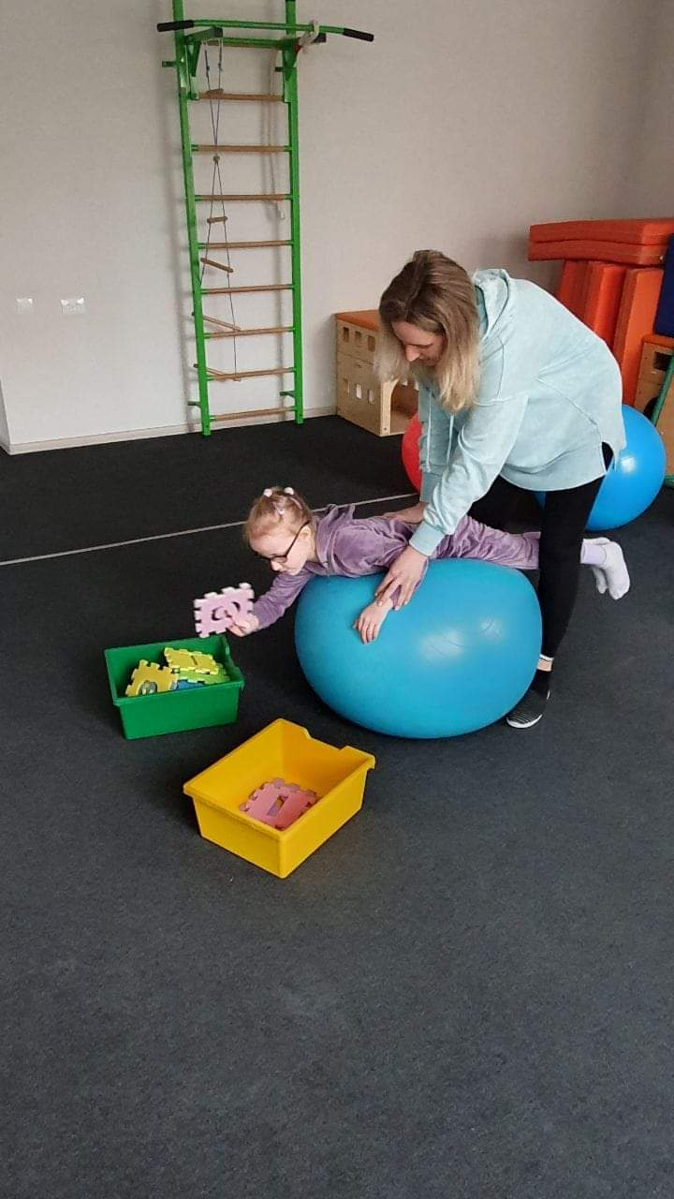
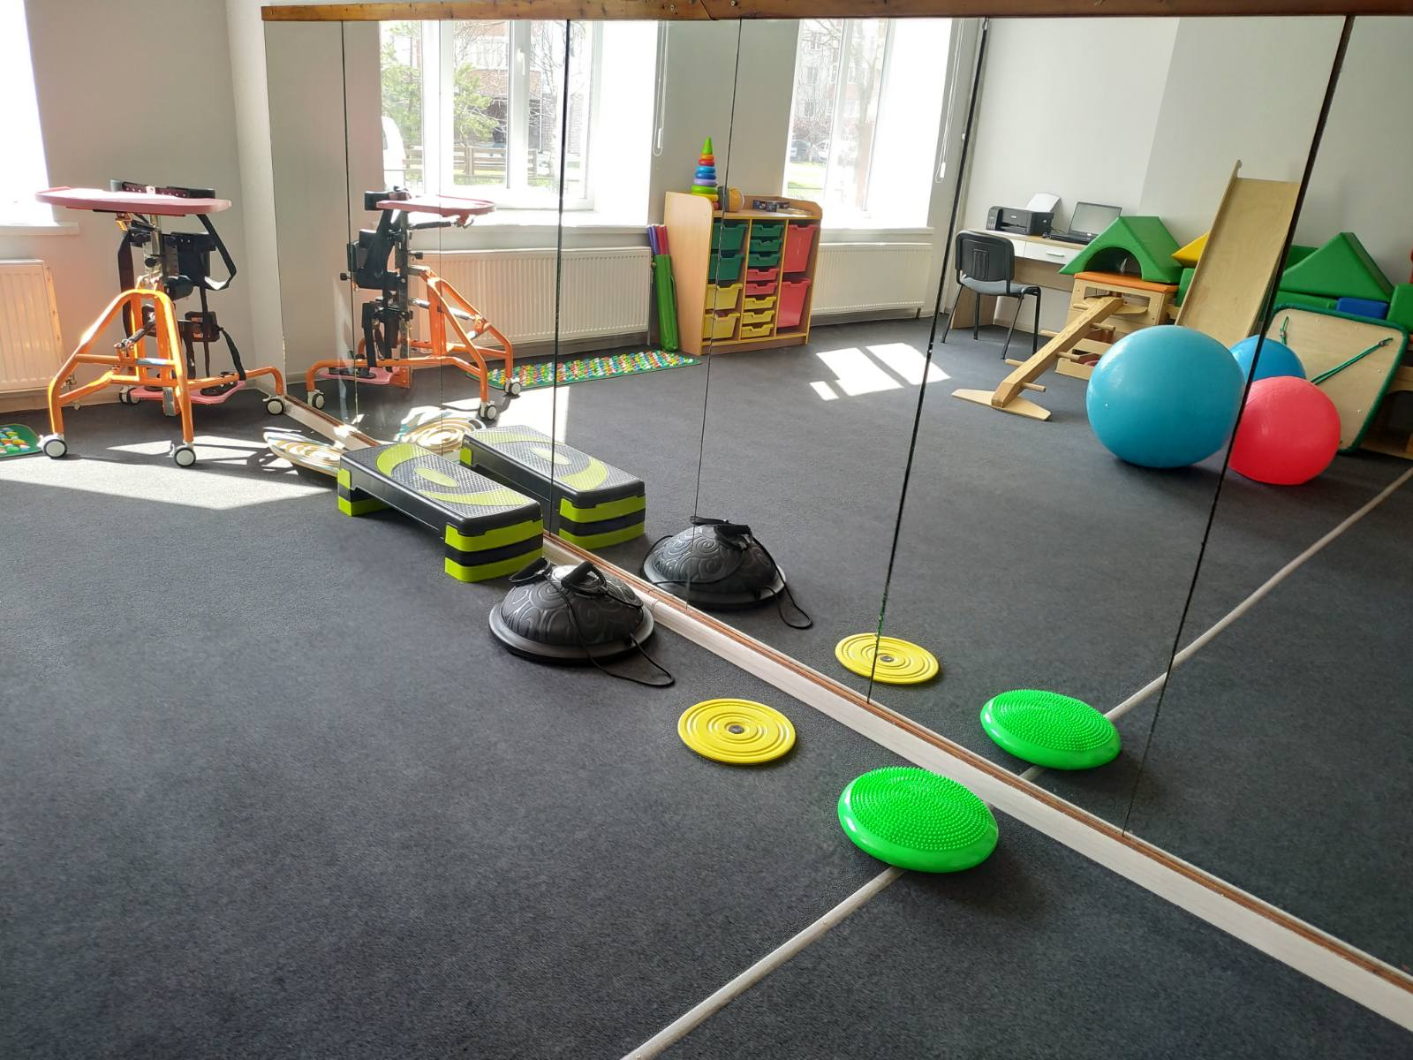
Фахівці (консультанти) працюють за такими напрямами роботи:
Фізична реабілітація
Оцінка фізичного розвитку

Slide 8
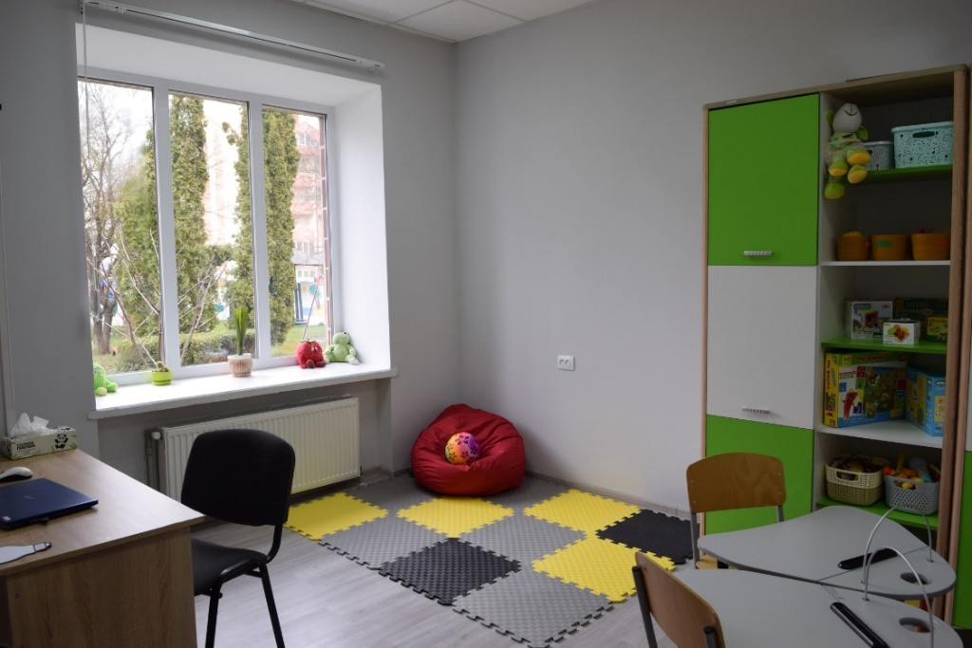
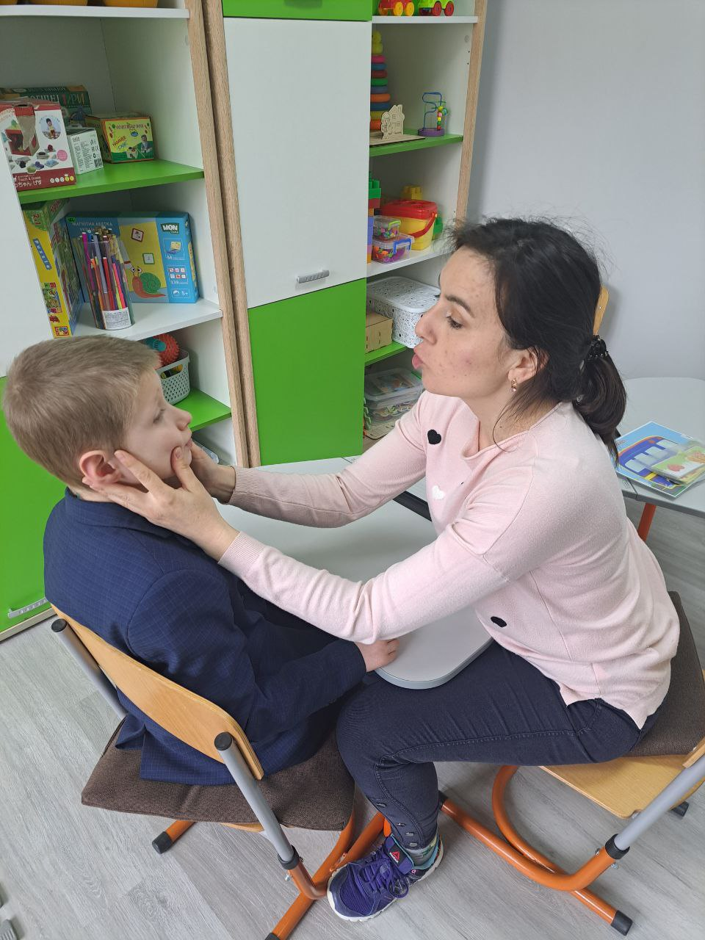
Фахівці (консультанти) працюють за такими напрямами роботи:
Оцінка мовленнєвого розвитку
Логопедія

Slide 9
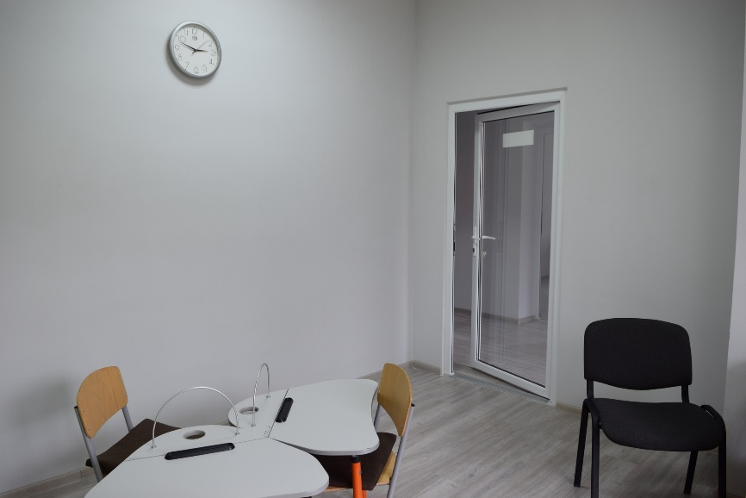
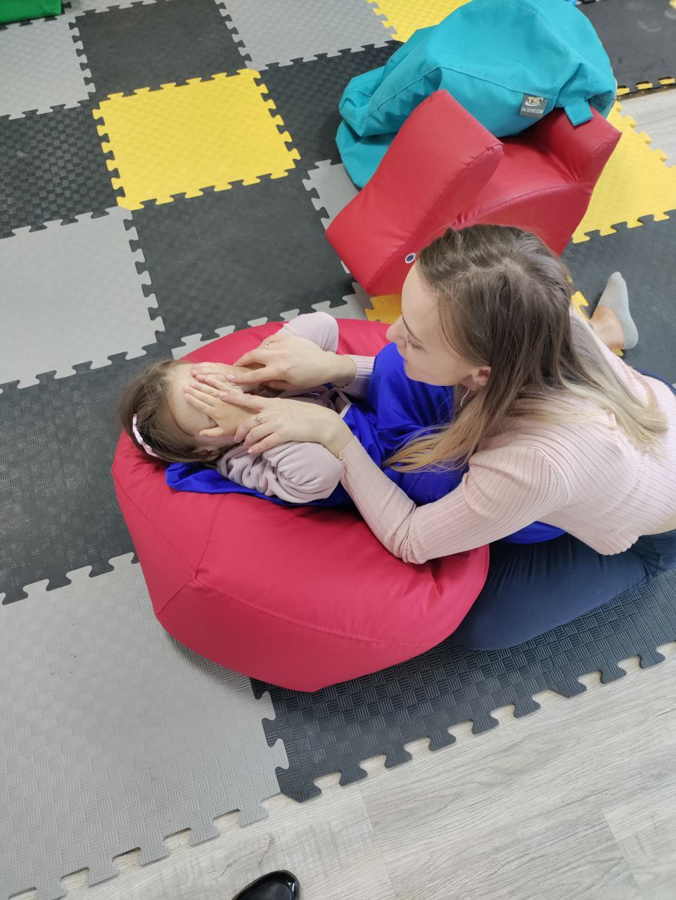
Фахівці (консультанти) працюють за такими напрямами роботи:
Дефектологія

Slide 10
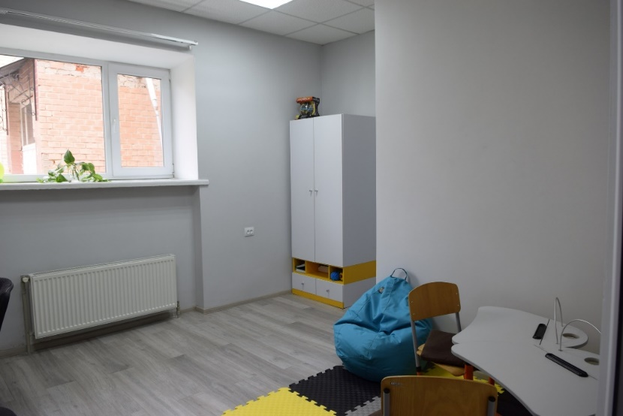
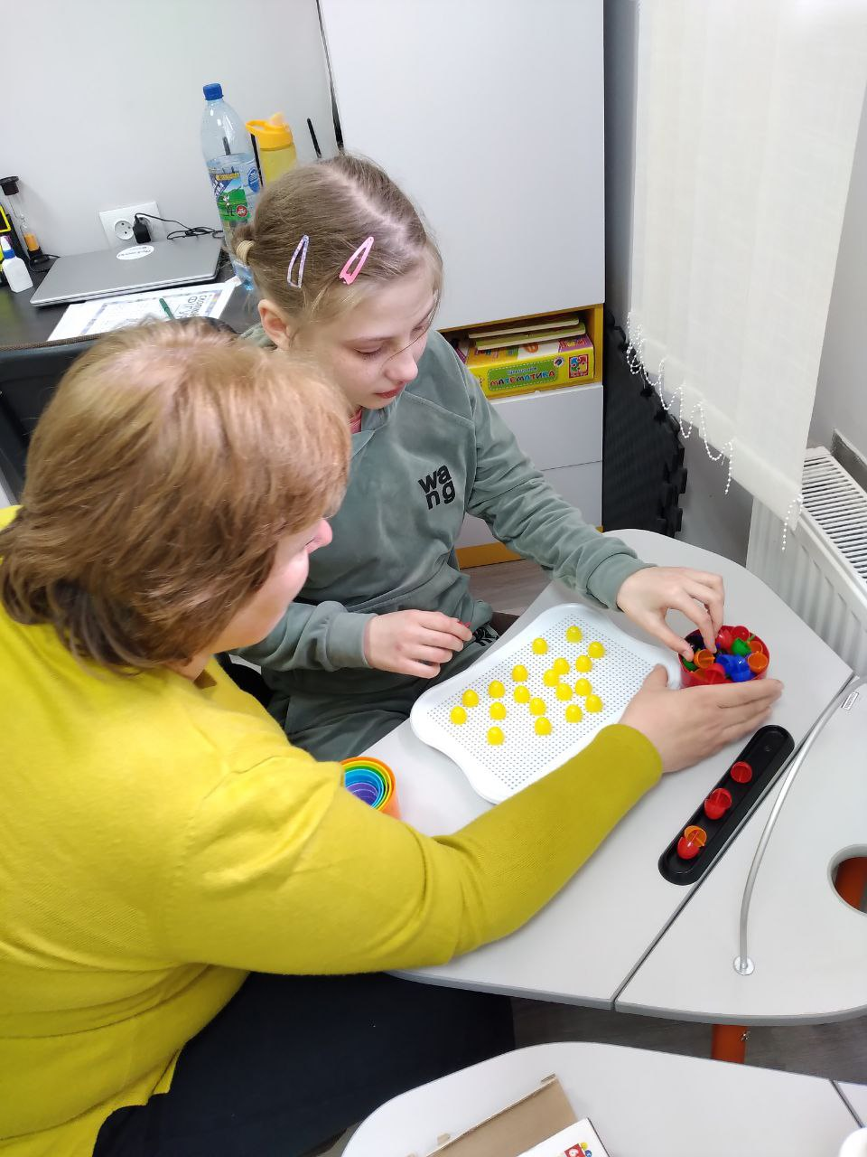
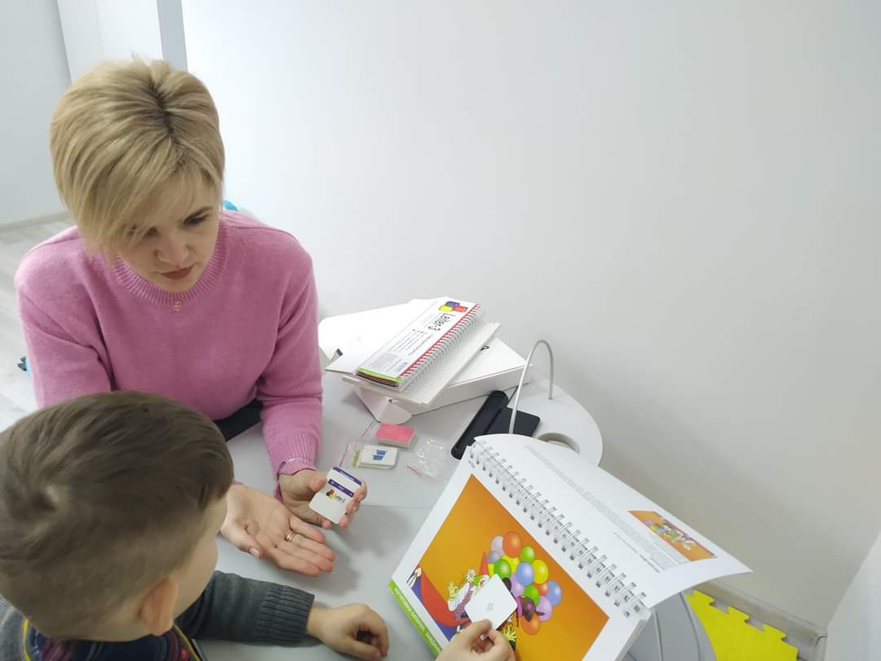
Фахівці (консультанти) працюють за такими напрямами роботи:
Психологія
Оцінка когнітивної та емоційно-вольової сфер

Slide 11
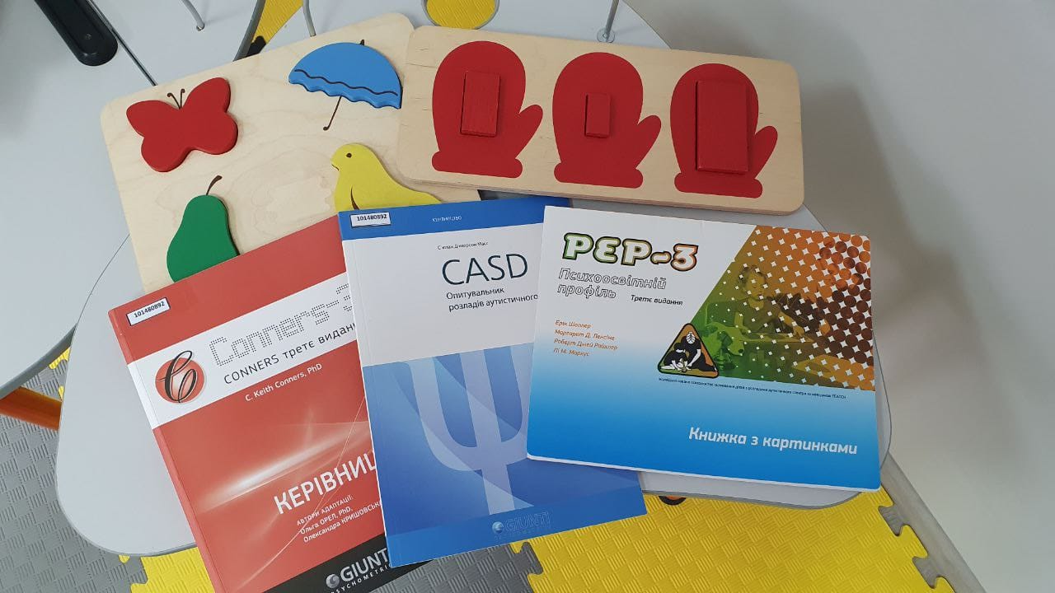
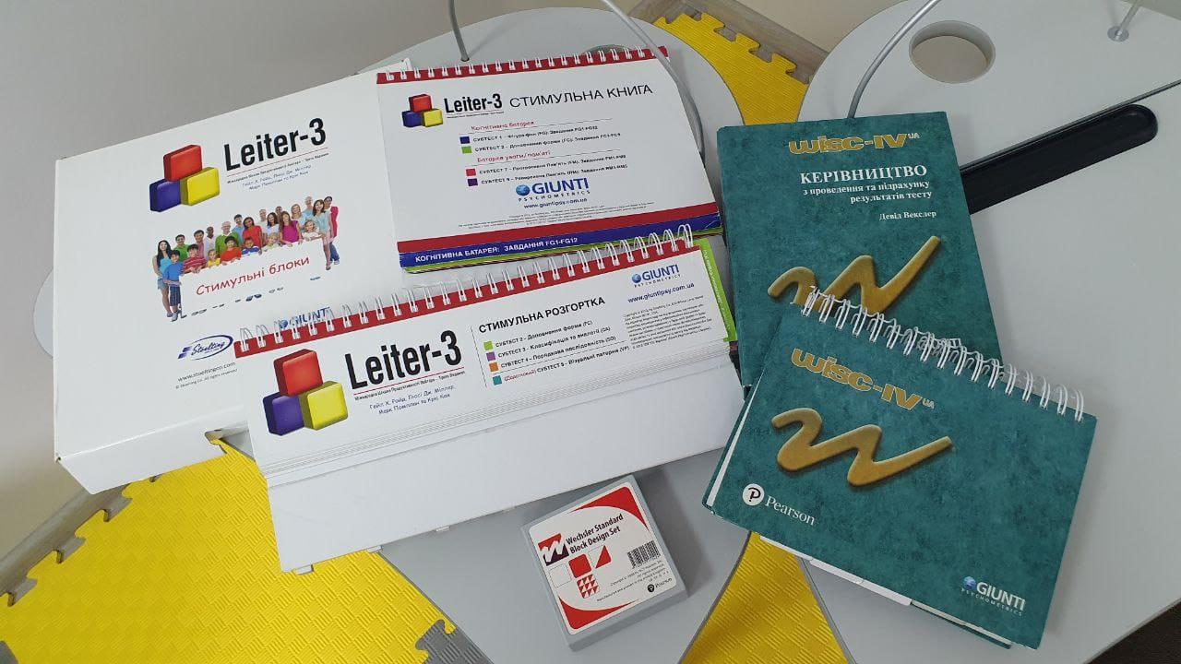
Також, інклюзивно-ресурсний центр оснащений комплектом сучасних психодіагностичних методик, що відповідають світовим стандартам: методика Векслера, WISC-IV, Leiter-3, Conners-3, Casd, PEP-3.
об’єктивно оцінити інтелект і його відповідність віковим нормативам (слабкі і сильні сторони розумового розвитку, труднощі в навчанні, розумова обдарованість);
оцінити ефективність надання психолого-педагогічних, корекційно-розвиткових послуг дитині, відслідкувати динаміку її розвитку;
оцінити поведінкові прояви та здібності дітей, характер соціальної взаємодії, атипового спілкування, виявити соматосенсорні порушення та проблеми з увагою та безпекою;
оцінити «зону найближчого розвитку» та скласти індивідуальну програму розвитку.

Slide 12
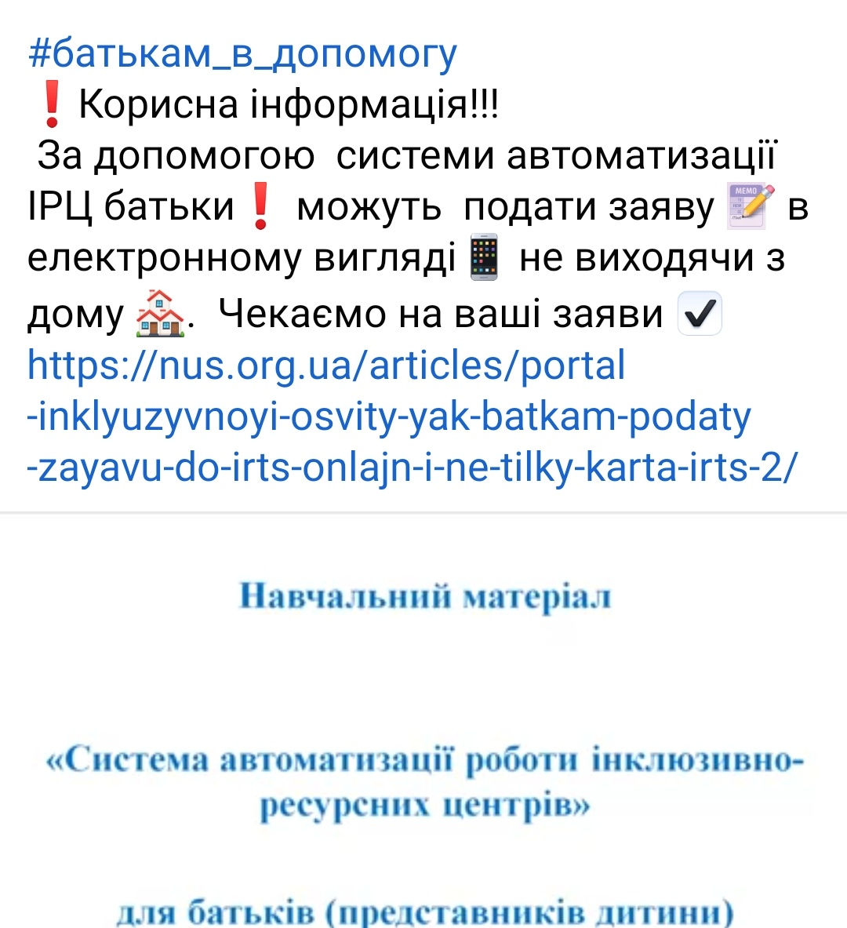
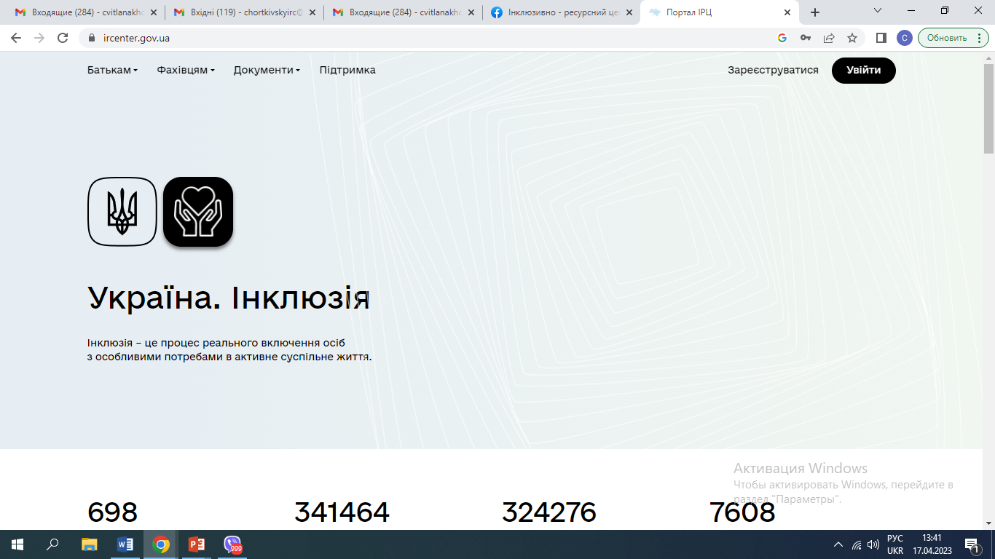
З метою підвищення ефективності діяльності інклюзивно-ресурсного центру, застосування єдиних підходів до комплексної оцінки розвитку дітей та ведення електронного реєстру дітей з ООП впроваджено автоматизовану систему ІРЦ («АС ІРЦ»).

Slide 13
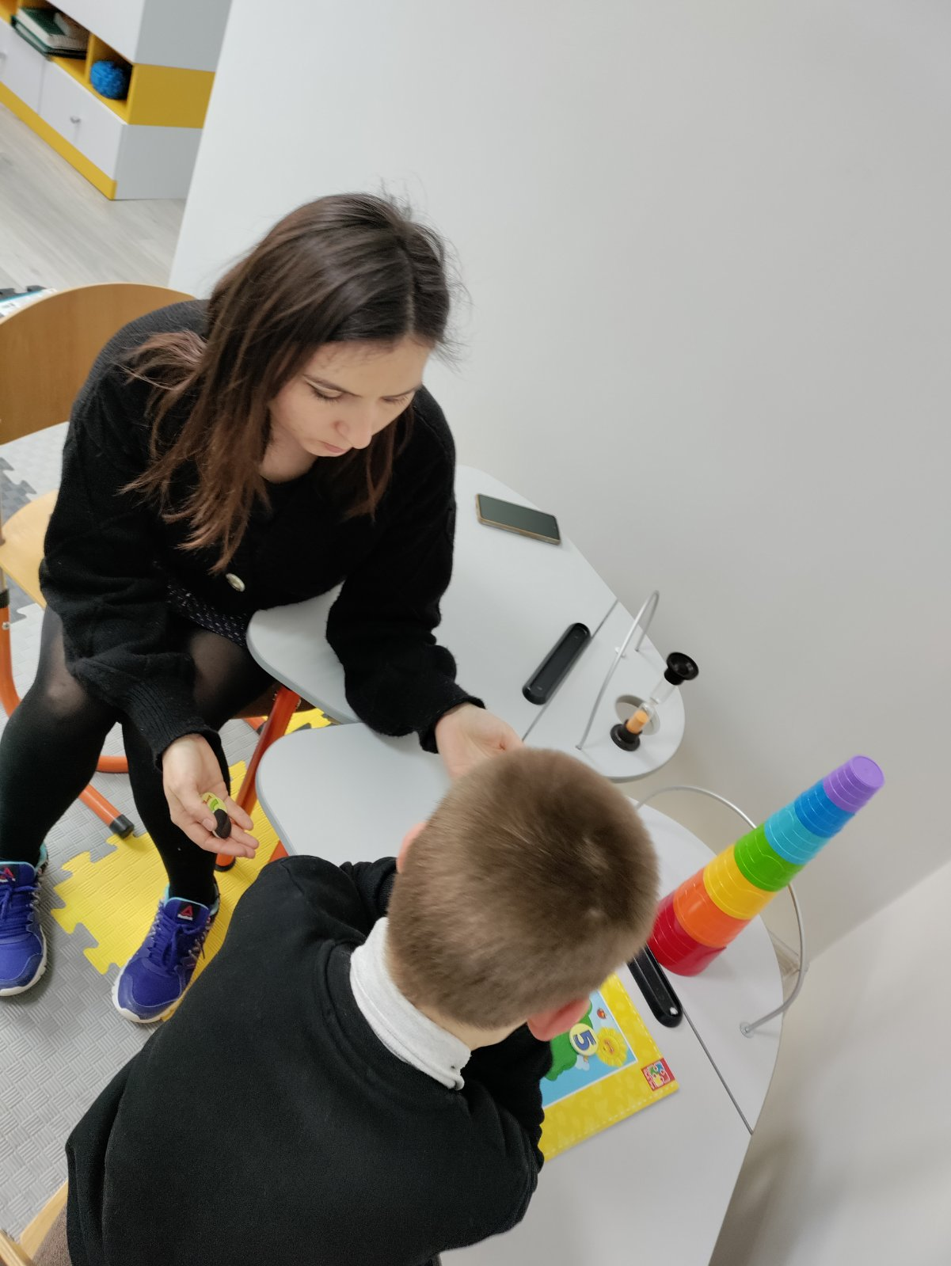
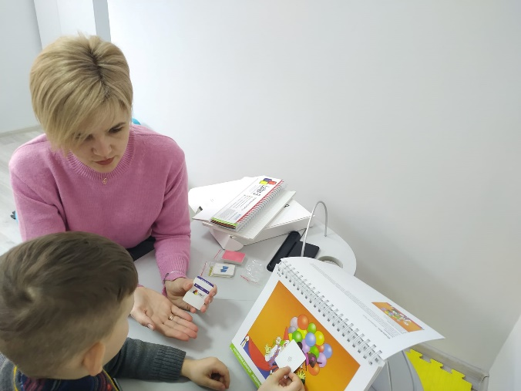
ІРЦ обслуговує дітей, які проживають в Чортківській громаді та в інших ОТГ.
Зареєстровано на порталі системи автоматизації інклюзивно-ресурсного центру 344 заяви від батьків щодо проведення комплексної оцінки дітей з особливими освітніми потребами, з них 182 дитини з Чортківської ОТГ всі вони отримали комплексну оцінку.
Інклюзивне навчання було організовано для 39 дітей в Чортківській ОТГ.
2 рівень підтримки -4 дитини
3 рівень підтримки -25 дітей
4 рівень підтримки - 9 дітей
5 рівень підтримки - 1 дитина

Slide 14
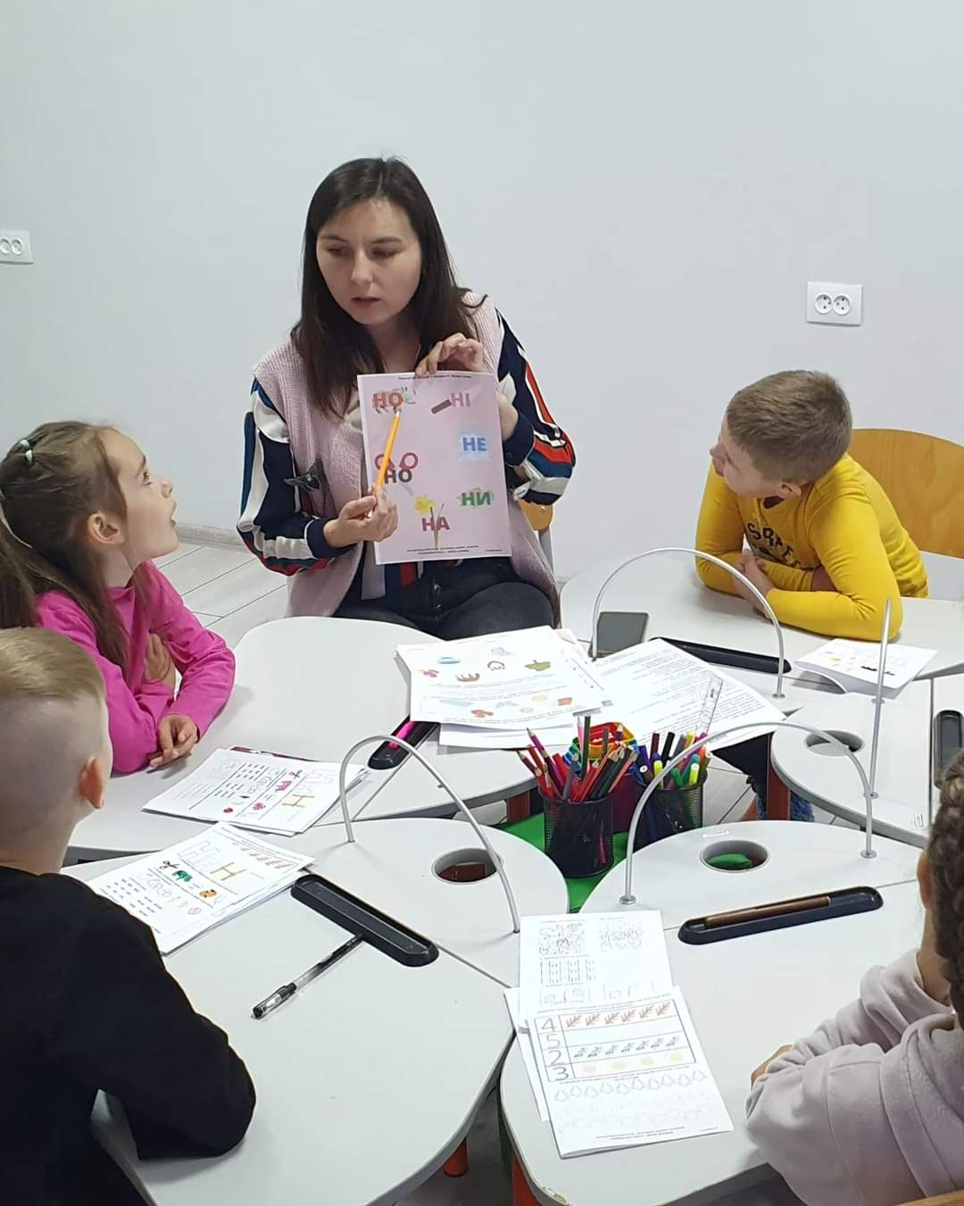
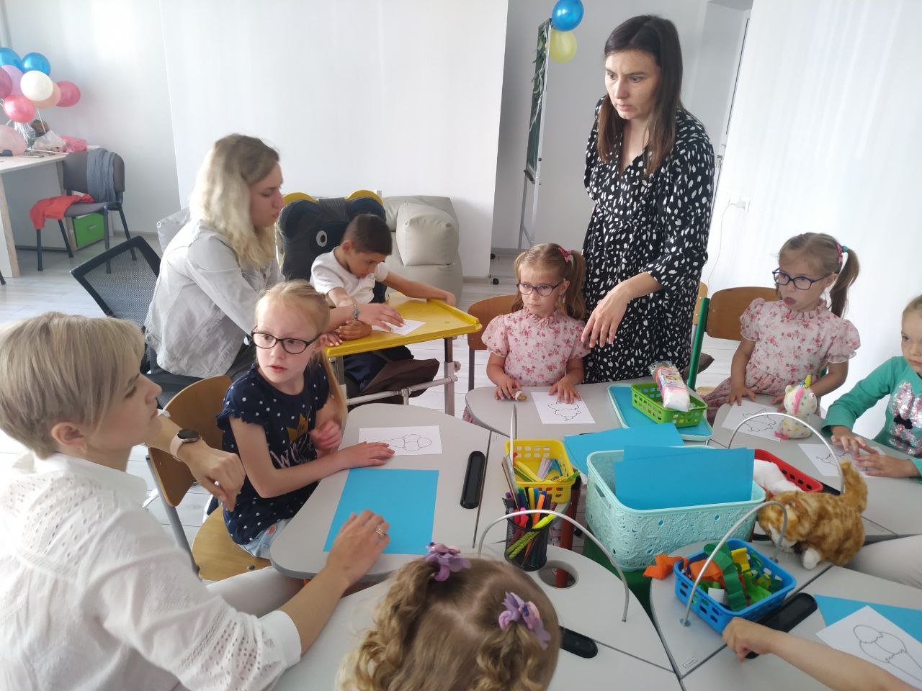
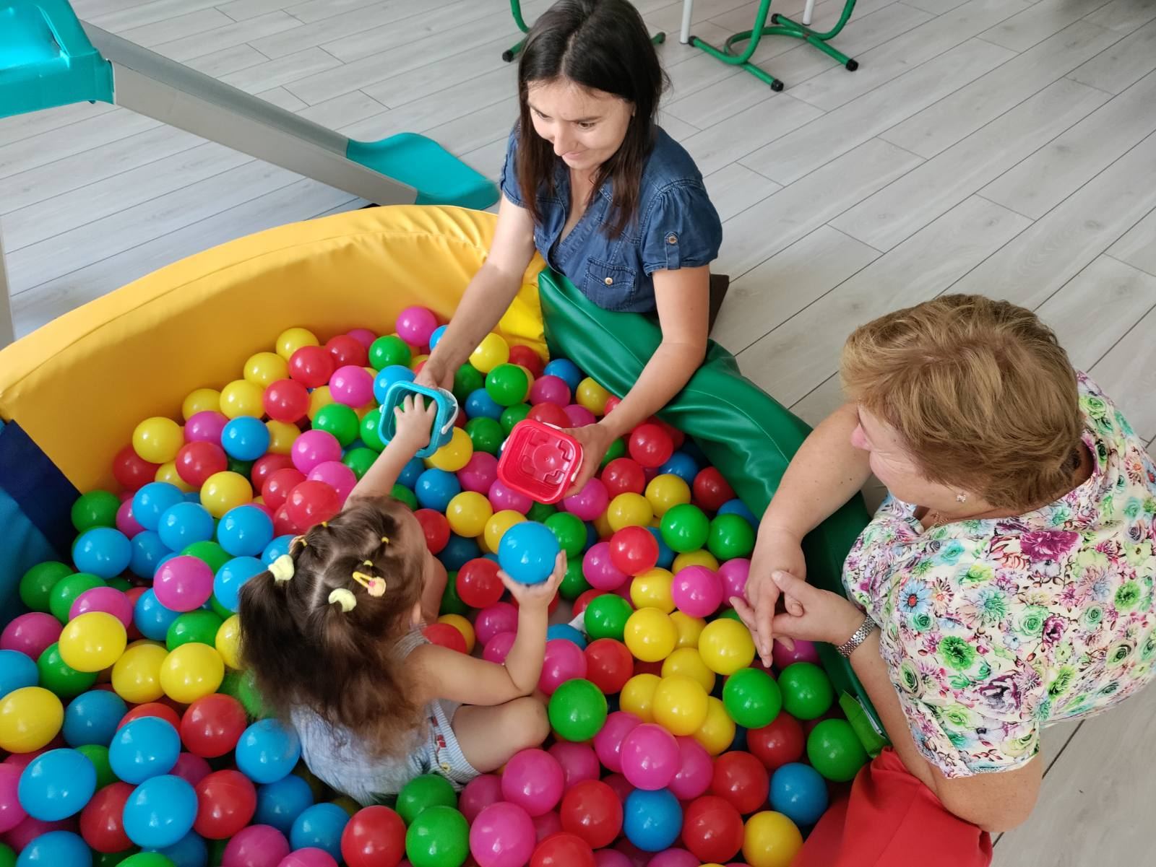
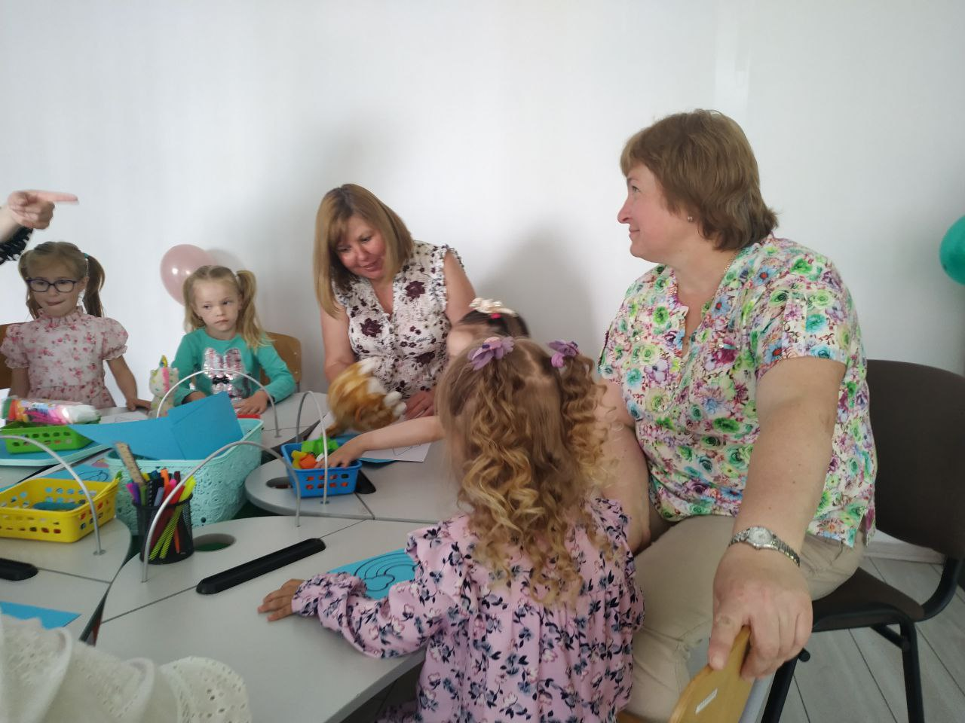
Корекційно-розвиткові
заняття:

Slide 15
Організація інклюзивного навчання в закладі освіти відповідно до особливих освітніх потреб учнів з урахування визначеного рівня підтримки
Перший рівень підтримки надається школярам, які мають поодинокі, незначні труднощі І ступеня прояву (інклюзивний клас не створюється). Рішення закладу освіти приймається на підставі таких документів:
• письмова заява батьків (у довільній формі);
• протокол оцінки потреби учня в наданні підтримки у закладі освіти (додаток 2 до Порядку) або висновку ІРЦ.

Slide 16
Підтримка другого-п’ятого рівнів надається учням, які мають бар’єри в різних сферах розвитку, що перешкоджають успішному функціонуванню. Керівник закладу освіти формує інклюзивний клас на підставі заяви одного з батьків учня та висновку ІРЦ про комплексну психолого-педагогічну оцінку розвитку школяра. У період воєнного стану заклад освіти не може відмовити в організації інклюзивного навчання, а гранична кількість таких в інклюзивних класах, визначена Порядком, не застосовується.

Slide 17
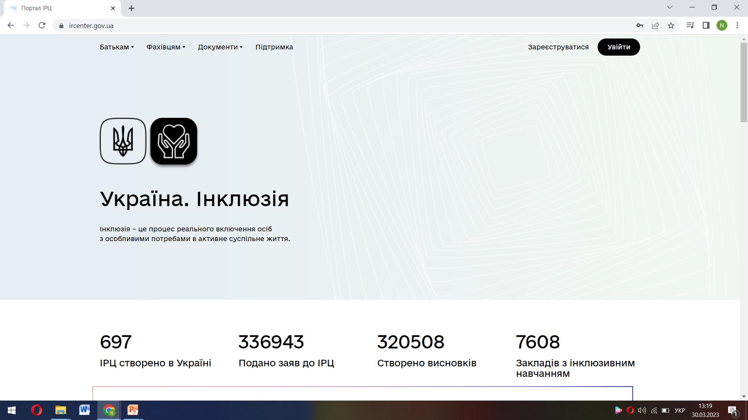
Фахівці (консультанти) та асистент вчителя працюють в автоматизованій системі інклюзивно-ресурсних центрів

Slide 18
Документи для зарахування учнів з ООП до закладу освіти
заяви про зарахування до закладу освіти, поданої особисто (необхідно надати документ, що посвідчує особу);
копії свідоцтва про народження дитини (під час подання надається оригінал);
оригіналу або копії медичної довідки за формою первинної облікової документації № 086-1/о;
оригіналу або копії висновку про психолого-педагогічну оцінку розвитку дитини чи витягу з протоколу засідання психолого-медико-педагогічної консультації (за бажанням батьків дитини);
оригіналу або копії відповідного документа про освіту (за наявності).

Slide 19
Завдання ІРЦ під час організації інклюзивного навчання в закладах освіти :
ознайомити учасників команд супроводу з особливими освітніми потребами дитини;
консультувати та брати участь у підготовці індивідуальної програми розвитку дитини (ІПР);
здійснювати поточний (за потребою) і кінцевий (двічі на рік) моніторинг з метою визначення динаміки її розвитку та необхідності коригування напрямів, умов, змісту надання освітніх послуг, відповідно до ІПР.

Slide 20
Документація адміністрації закладу освіти
1. Наказ про організацію класу з інклюзивним навчанням.
2 Шкільна мережа, погоджена з відповідним органом управління освітою.
3. Положення про Команду психолого-педагогічного супроводу здобувачів освіти з ООП, розроблене на підставі Примірного положення.
4. Графік роботи та посадова інструкція асистента вчителя, яка має бути затвердженою та містити особистий підпис та дату ознайомлення з нею відповідного працівника.
5. Наказ про затвердження персонального складу Команду супроводу для кожного учня з ООП.
6. Цивільно-правові угоди з фахівцями для надання психолого-педагогічних і корекційно-розвиткових послуг у разі укладання їх закладом освіти (умови оплати та перелік фахівців визначені Постановою КМУ від 14.02.2017 №88 зі змінами).

Slide 21
7. Індивідуальна програма розвитку дитини з ООП. Під час складання та реалізації слід врахувати, що програма:
• створюється за формою протягом двох тижнів із початку навчання учня, підписується всіма членами команди та одним із батьків учня й затверджується керівником закладу освіти;
• обов'язково переглядається принаймні двічі на рік, враховується всіма педагогічними працівниками під час освітнього процесу;
• зберігається в особовій справі учня три роки. На вимогу батьків та в разі відрахування чи переведення учня до іншого закладу освіти, їм видається її копія;
• завантажується до Системи автоматизації роботи інклюзивно-ресурсних центрів.

Slide 22
8. Розклад проведення психолого-педагогічних і корекційно-розвиткових занять. Він має бути узгодженим із розкладом навчальних занять класу, відповідати педагогічним та санітарним вимогам і враховувати індивідуальні особливості учнів.
9. За потреби індивідуальний навчальний план для учнів із ООП (він складається Командою супроводу, схвалюється педагогічною радою та затверджується керівником закладу освіти). План має бути підписаним одним із батьків учня та містити таку інформацію:
• назву закладу освіти;
• ПІБ учня;
• клас, у якому він навчається;
• цілі виконання та строк дії індивідуального навчального плану;
• загальний обсяг навчального навантаження та кількість годин на тиждень для вивчення навчального предмета (інтегрованого курсу);
• інформацію про адаптацію чи модифікацію змісту освітніх компонентів освітньої програми, послідовність, форму і темп їх засвоєння;
• очікувані результати навчання.
10. Заходи щодо формування дружньої атмосфери, запобігання будь-яким проявам упередженого ставлення та дискримінації у річному плані роботи школи.
11 Протоколи засідань педагогічної ради, де розглядаються результати моніторингу якості інклюзивного навчання.

Slide 23
• класний керівник (вчитель початкових класів) і вчителі-предметники: готують інформацію про особливості навчально-пізнавальної діяльності та результати виконання учнем навчальної програми/освітнього плану;
• асистент учителя: бере участь в організації освітнього процесу, адаптує освітнє середовище та навчальні матеріали відповідно до потенційних можливостей та індивідуальних особливостей учня;
• практичний психолог: здійснює просвітницьку та консультаційну роботу щодо формування готовності учасників освітнього процесу до взаємодії в інклюзивному середовищі, забезпечує психологічний супровід дитини, надає корекційно-розвиткові послуги та проводить моніторинг її психічного розвитку;
• соціальний педагог: спостерігає за соціалізацією та адаптацією дитини у колективі, здійснює соціально-педагогічний патронаж учня з ООП та його батьків, захищає права дитини та може представляти її інтереси в органах і службах (за відповідним дорученням);
• вчитель-дефектолог, вчитель-реабілітолог (із урахуванням освітніх потреб дитини з ООП): надають корекційно-розвиткові послуги та проводять моніторинг досягнень у відповідній сфері розвитку дитини;
• законні представники дитини з ООП, які мають повідомляти про спосіб навчання учня, успіхи та труднощі у виконанні домашніх завдань, створювати належні умови для навчання, виховання та розвитку школяра.

Slide 24
Також у структурі науково-методичної роботи варто передбачити низку заходів, спрямованих на пошук методик і форм роботи з дітьми з ООП.
Згідно зі ст. 51 Закону України «Про повну загальну середню освіту» не менше 10 відсотків від загальної кількості годин для підвищення кваліфікації обов’язково мають бути спрямовані на вдосконалення знань, вмінь і практичних навичок у частині роботи з учнями з особливими освітніми потребами. Тематичні матеріали «На Урок» допоможуть вчителям, асистентам та усім зацікавленим особам дізнатися більше про організацію інклюзивного навчання за такими напрямами:
• корекційні методи та прийоми;
• інструменти та фізичні об’єкти у роботі педагога;
• освітнє середовище;
• співпраця школи та ІРЦ;
• комунікація у класі;
• взаємодія з батьками.

Slide 25
Робота Команди супроводу здійснюється в межах основного робочого часу працівників. Її засідання проводяться не менше трьох разів протягом навчального року, за ініціативою будь-кого з учасників можуть скликатися позачергові засідання (за умови присутності не менше 2/3 від загального складу). Рішення засідання приймаються за результатами колегіального обговорення інформації кожного її учасника шляхом відкритого голосуванням та оформляється протоколом, який веде секретар й підписується всіма учасниками засідання. Головою Команди супроводу є представник шкільної адміністрації (директор або його заступник із навчально-виховної роботи), який здійснює загальне керівництво та несе відповідальність за виконання покладених завдань. До складу Команди входять постійні учасники (будь-хто з них може бути призначеним секретарем), які мають вести відповідні документи:

Slide 26
Під час воєнного стану для організації інклюзивного навчання учнів із ООП (зокрема з числа тих, що вимушені були змінити своє місце проживання) до закладу освіти подаються копії документа, що посвідчує особу (в разі наявності) та висновку. У випадку звернення законних представників учнів з ООП, які перебувають на тимчасово окупованих територіях, заклад освіти має зарахувати дитину на підставі обов'язкових документів для зарахування, у тому числі надісланих електронною поштою чи у мессенджерах.

Slide 27
Також до роботи Команди можуть залучатись інші фахівці (медичний працівник закладу освіти, лікар, асистент дитини, спеціалісти системи соціального захисту населення, служби у справах дітей тощо).
Учасники Команди супроводу мають систематично збирати інформацію щодо особливостей розвитку та поступу в навчанні учнів з ООП та складати портфоліо дитини.

Slide 28
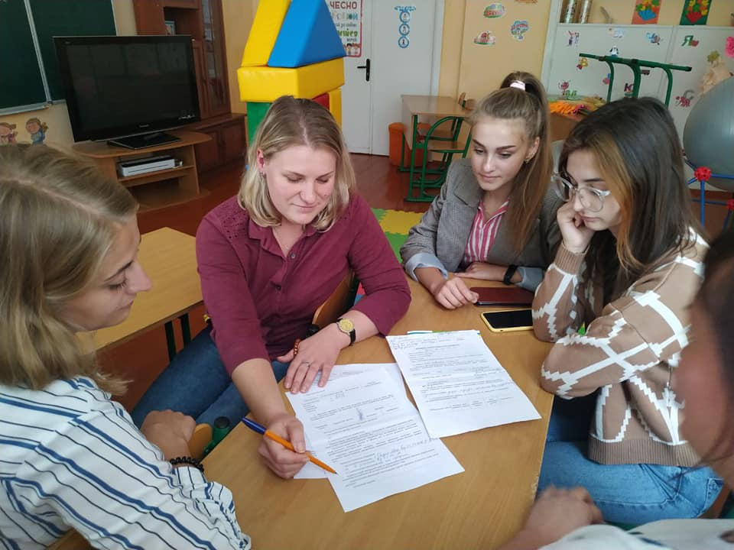
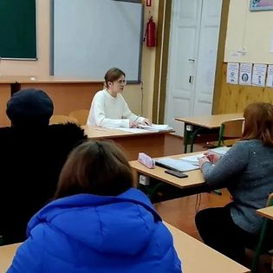
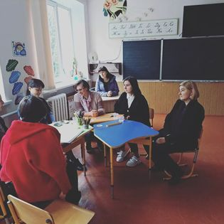
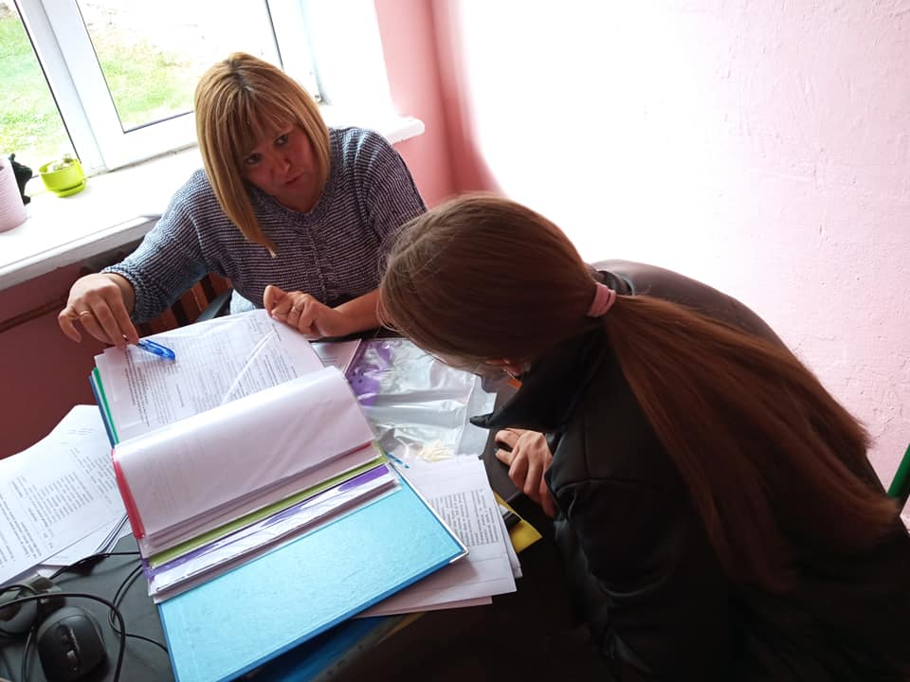
Засідання команди супроводу та консультації асистента вчителя

Slide 29
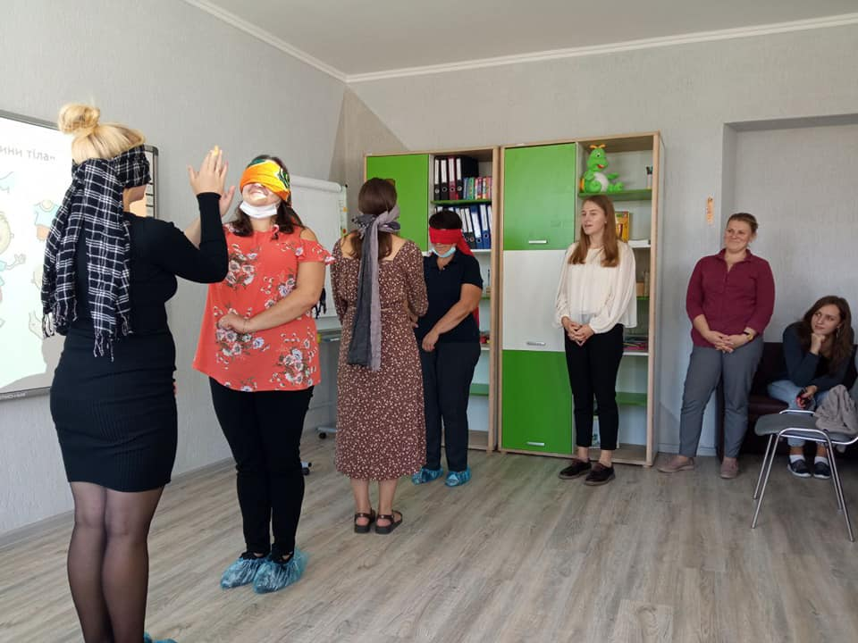
Семінар - нарада "Нормативно - правове забезпечення інклюзивного навчання з ЗЗСО та ЗДО «Заповнення ІПР"

Slide 30
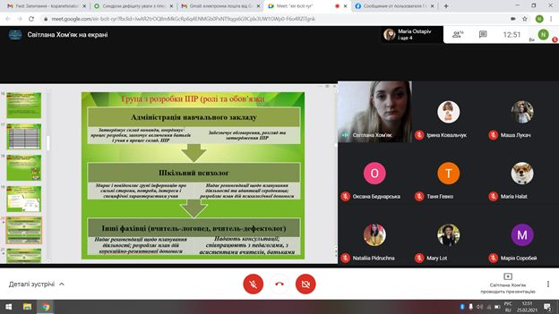
Онлайн-семінар для асистентів вчителя "Роль асистента вчителя в інклюзивному класі"

Slide 31
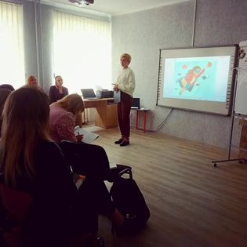
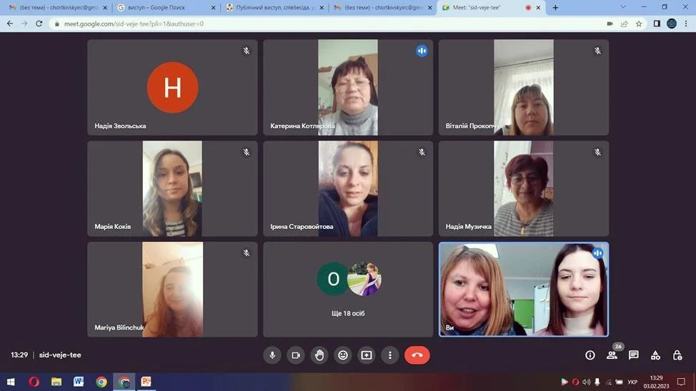
Семінари, тренінги для асистента вчителя

Slide 32
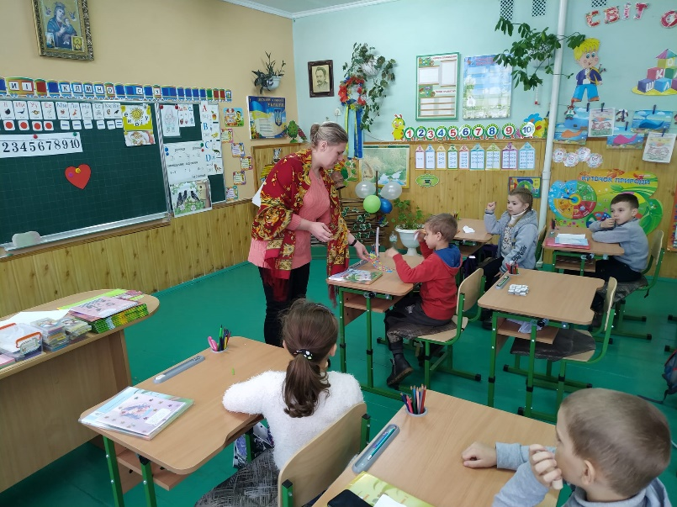
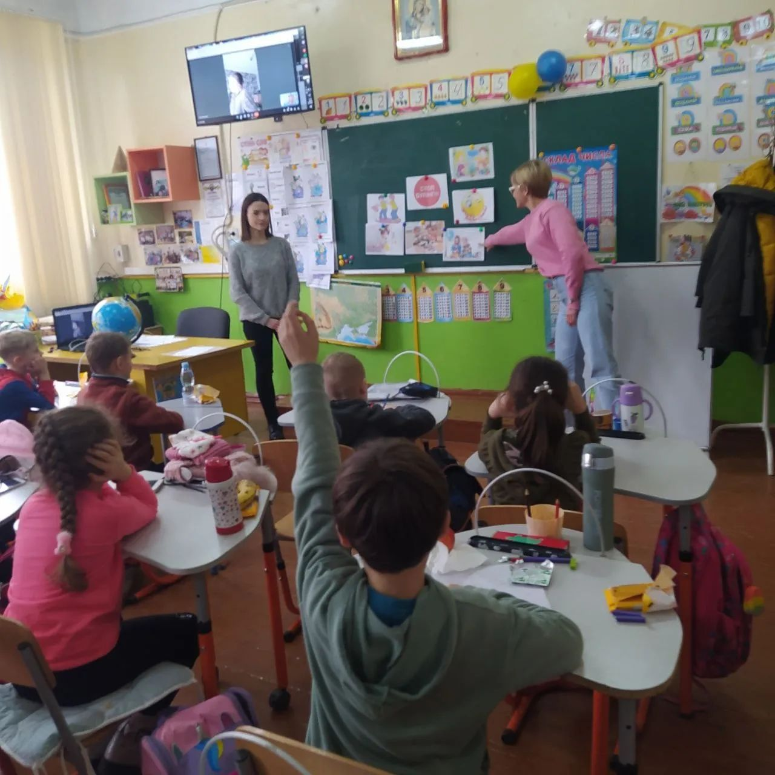
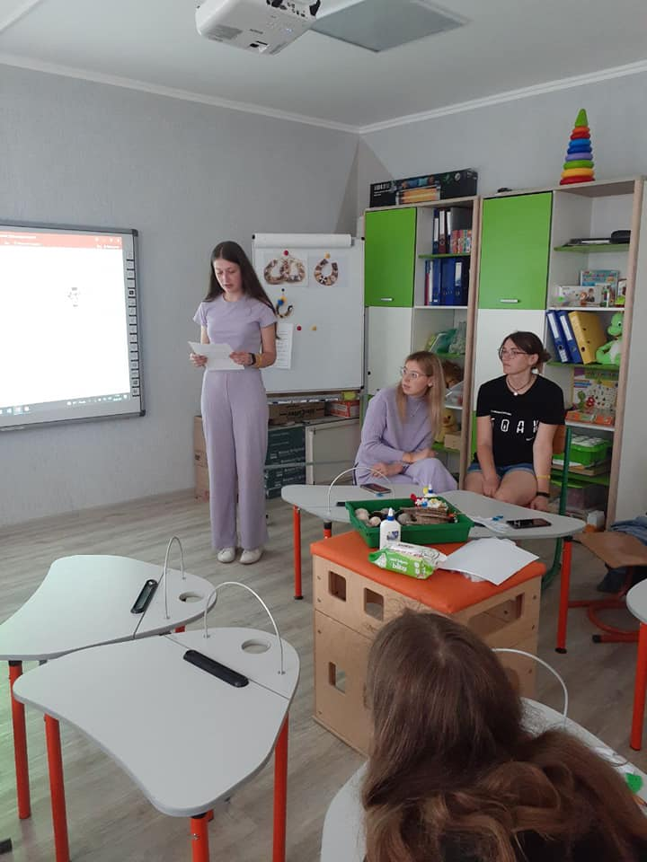
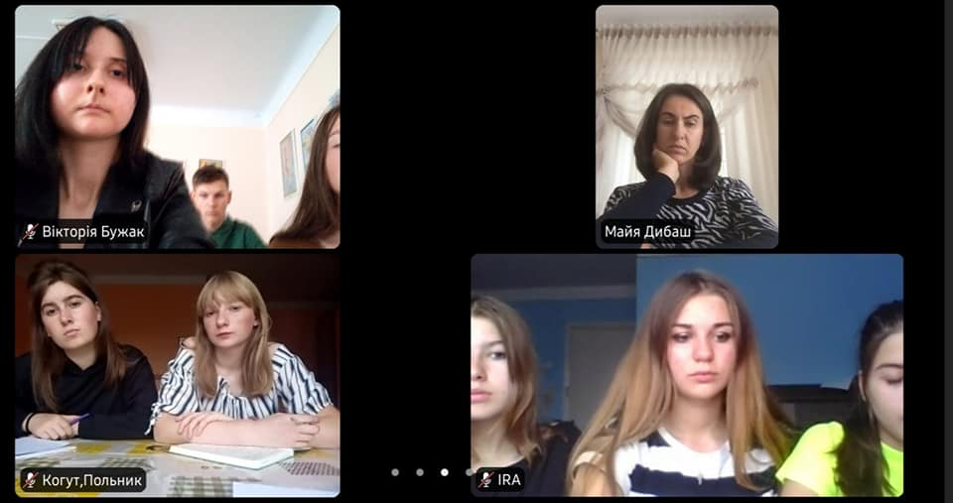
Інформаційна та просвітницька діяльність

Slide 33
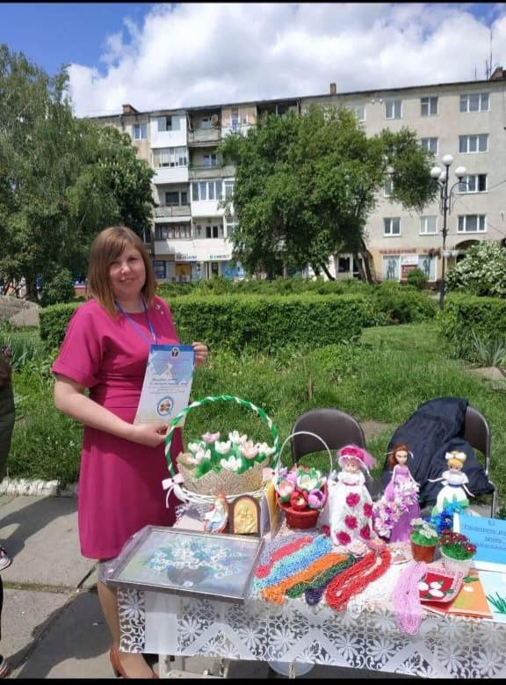
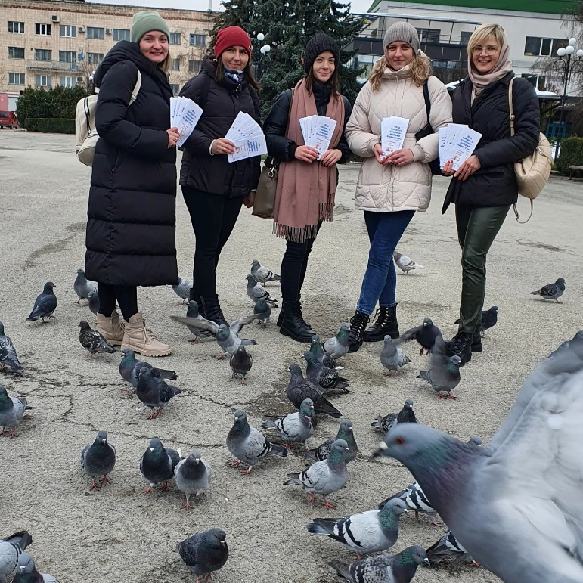
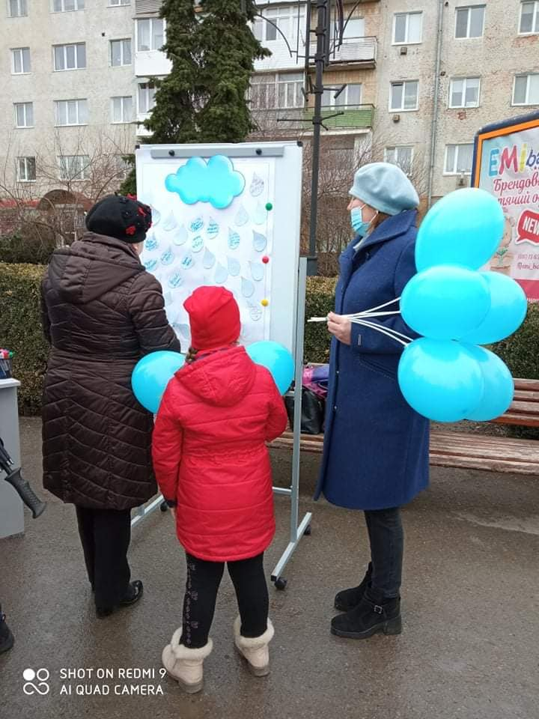
Інформаційна та просвітницька діяльність

Slide 34
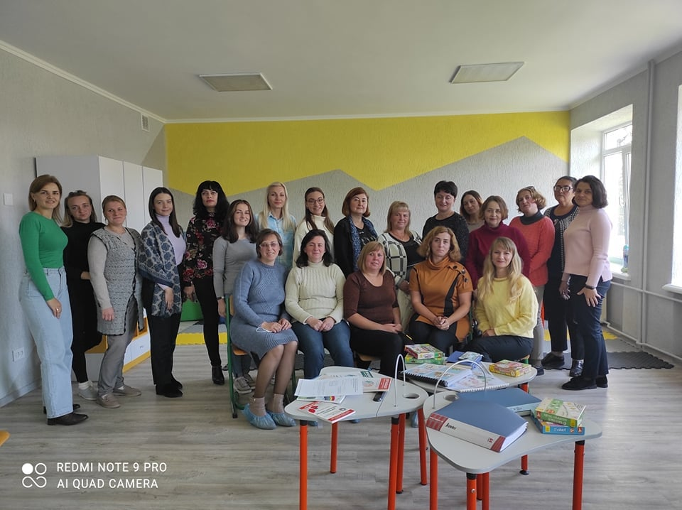
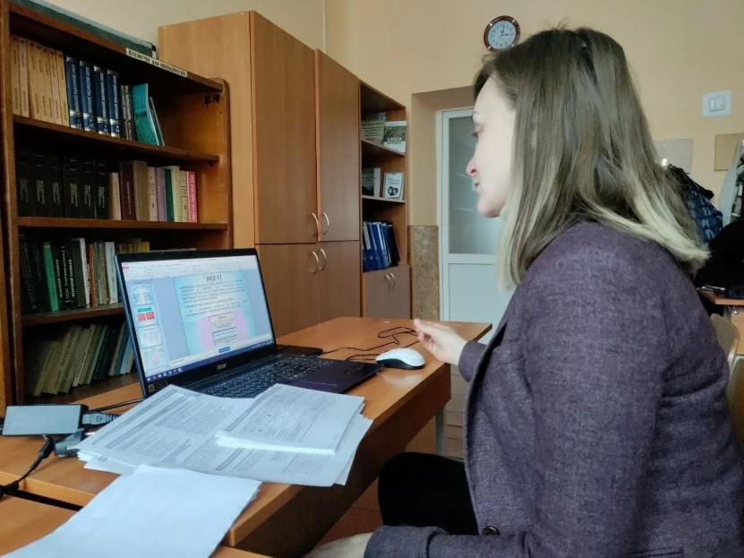
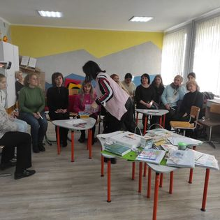
Семінари, тренінги для корекційних педагогів (практичних психологів, логопедів)

Slide 35
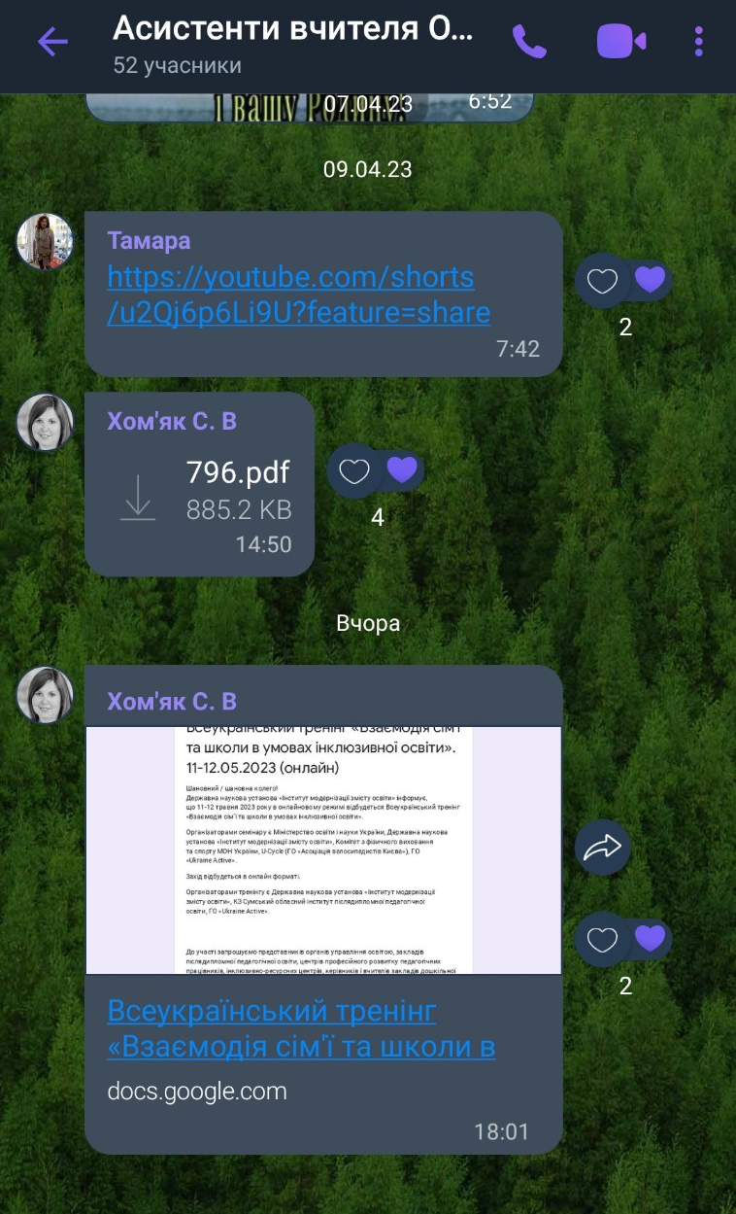
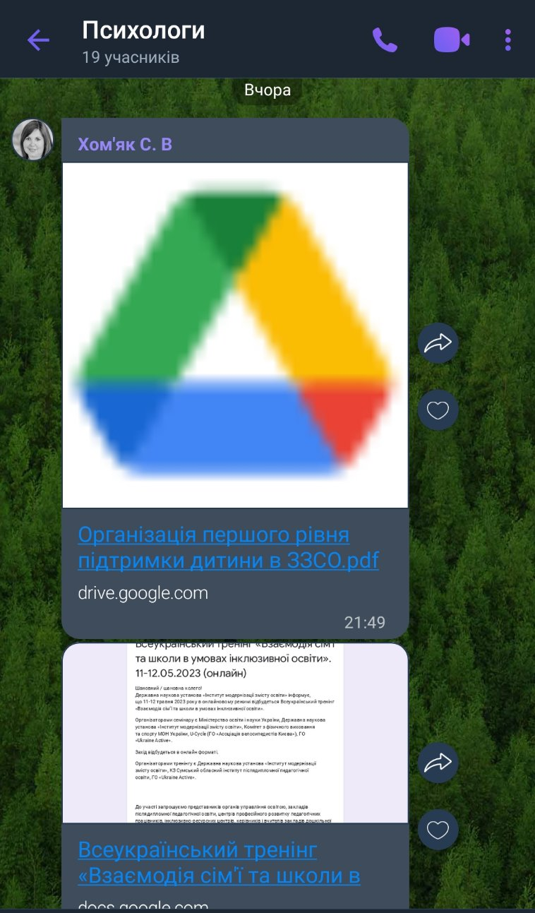
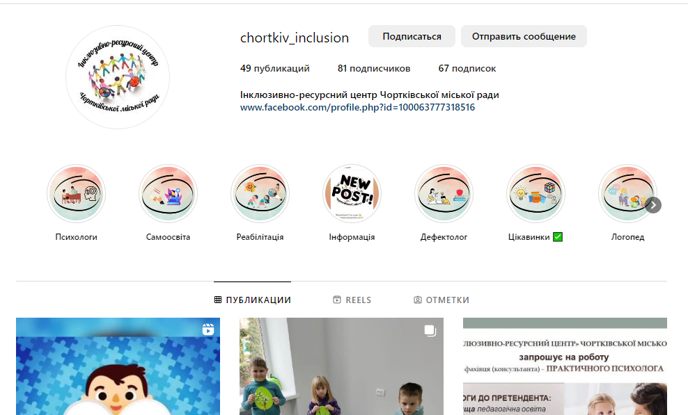
У напрямку створення якісного інклюзивного освітнього середовища у закладах освіти педагогам допомагають методичні матеріали сайту інклюзивно-ресурсного центру…

Slide 36
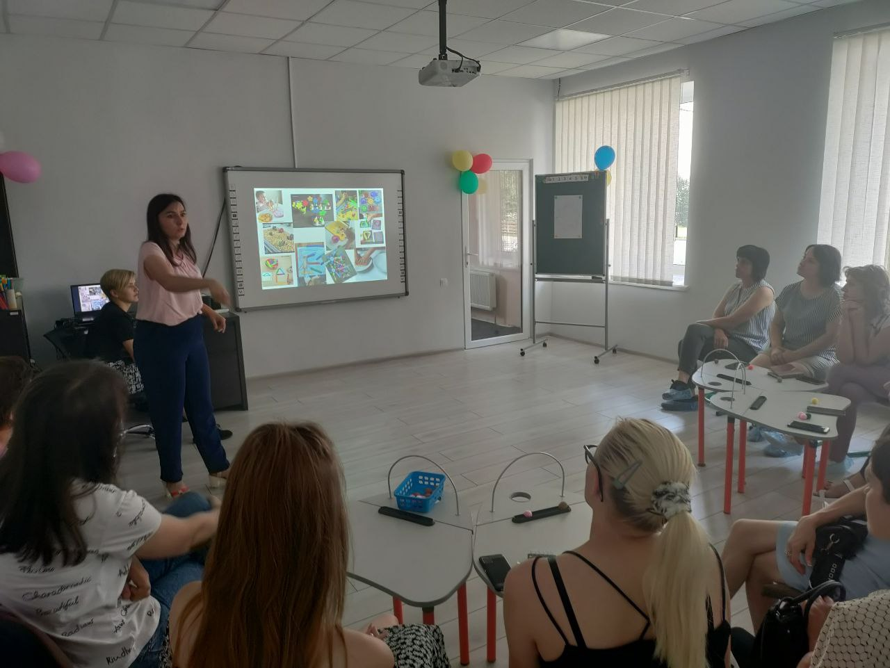
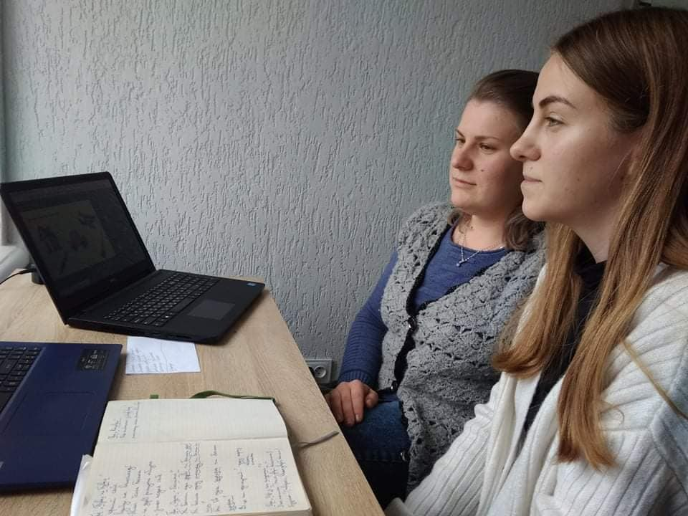
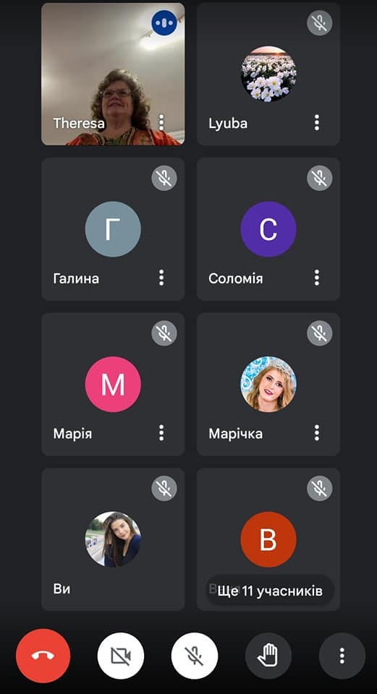
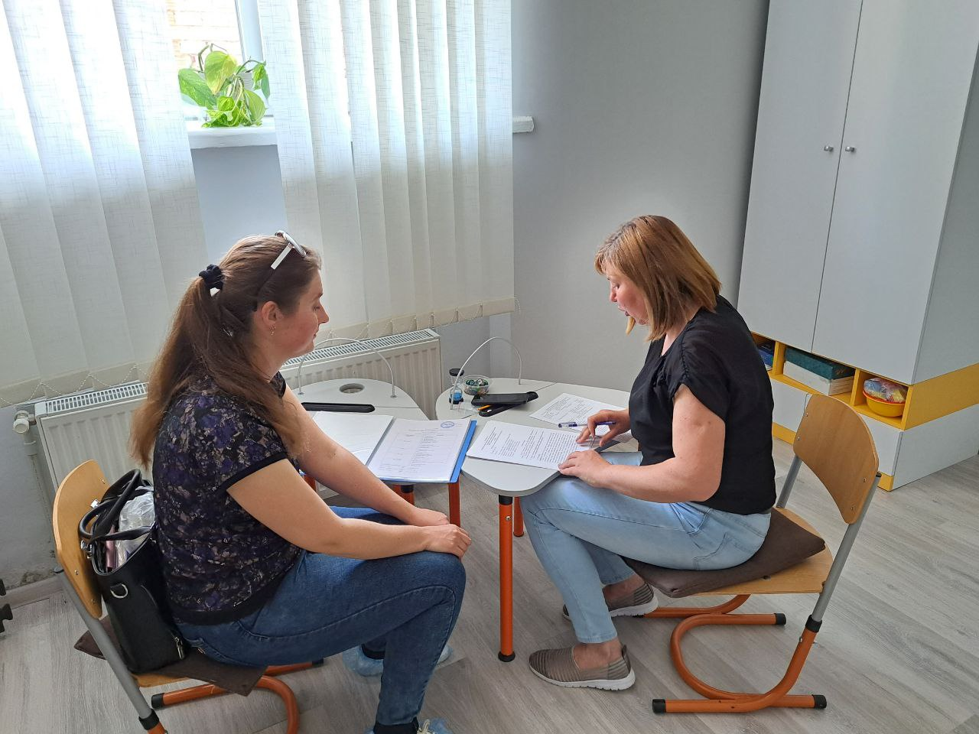
Робота з батьками

Slide 37
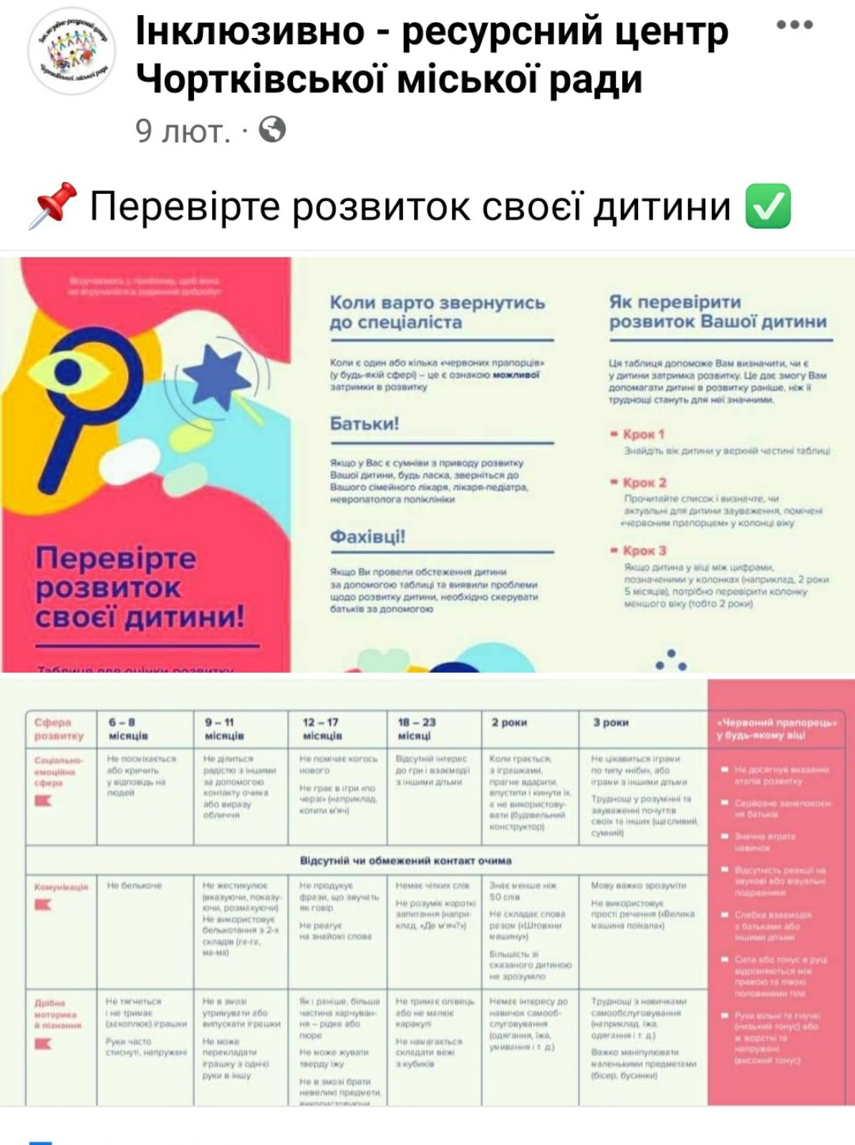
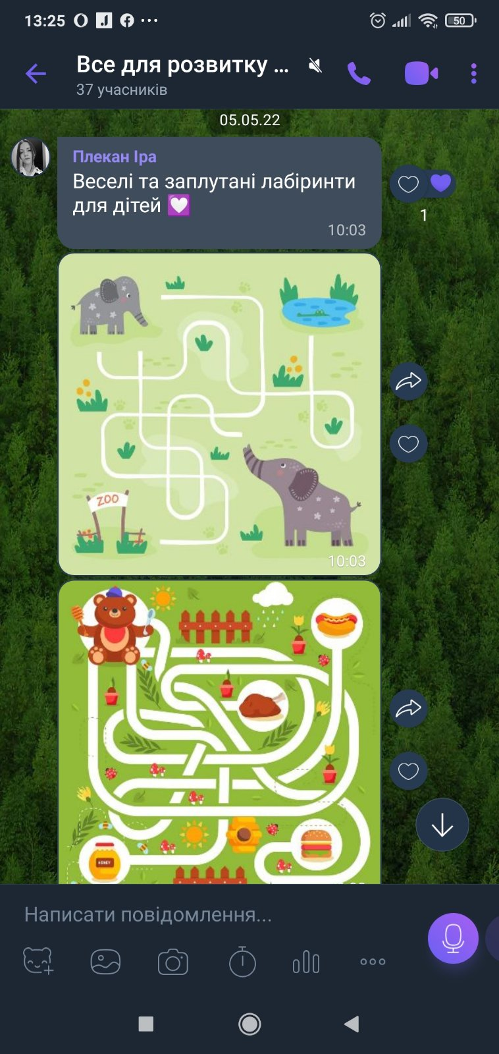
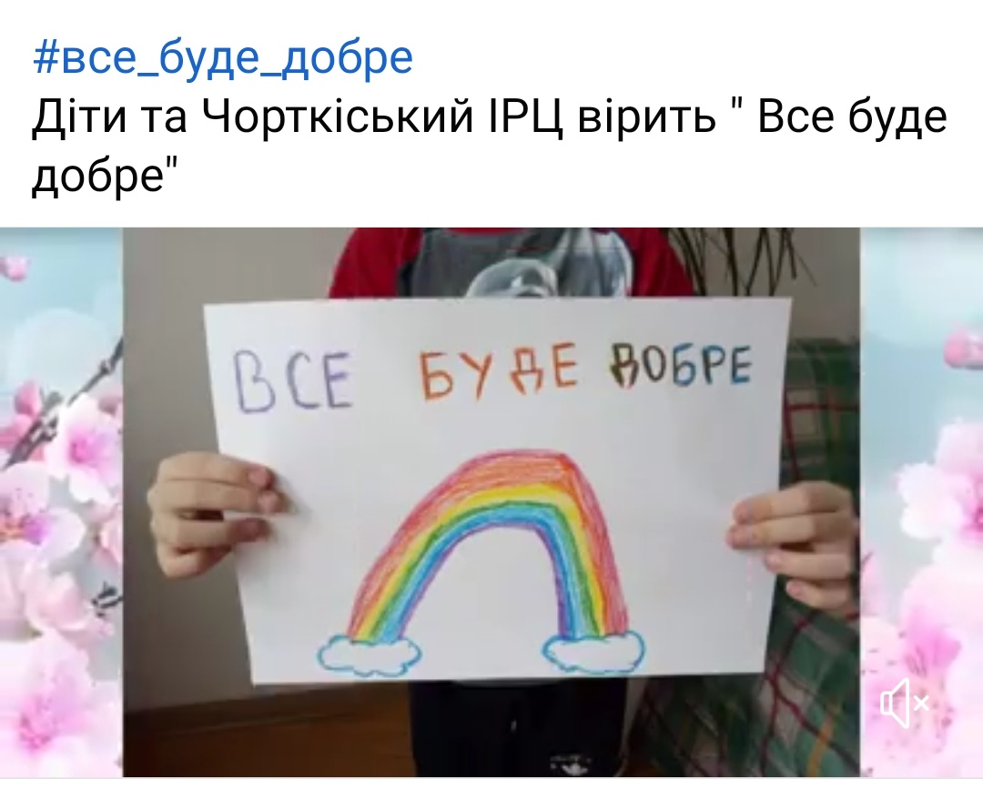
Інформування батьків в інтернет сервісах

Slide 38
Ми маємо стимулювати учнів мислити самостійно, а не тільки вивчати те, до чого дійшли інші, а також стимулюємо учнів до формування добрих суджень і присудів.
М. Ліпман

Slide 40
Дякую за Увагу!!!

